Slide 1
これまではテキストファイル
これまで扱ってきたファイルはテキストファイルでした。
テキストファイルは中身の確認が容易な反面、
ユーザーにも中身が見られてしまうデメリットがあります。
加えてテキストファイルの読み書きは高速ではありません。
ゲームに限りませんが、
データはバイナリファイルを扱うことがほとんどです。
今回はバイナリファイルの使い方を学習します。

Slide 2
バイナリファイル
バイナリファイルとは、
0 と 1 だけのデータの集合体です。
元々パソコンのデータはすべて２進数で構成されています。
それをそのまま書き出し、
それをそのまま読み込む操作方法です。
慣れてしまうとバイナリファイルの方が大変楽です。
ぜひきちんと覚えましょう。
またこれを使うと、ゲームのセーブデータも簡単に作れます。
自分のゲームプログラムにも組み込みましょう。

Slide 3
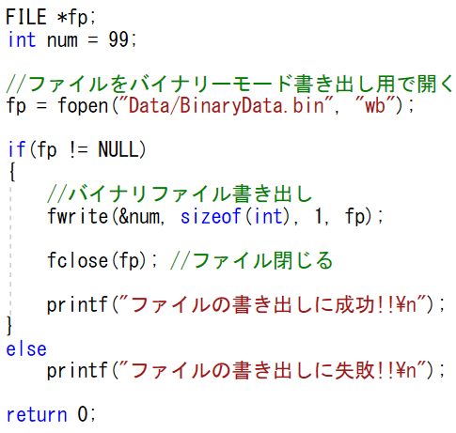
練習1
プログラムを打ち込み、実行してみてください。
書き出し側

Slide 4
fopenのモード
バイナリデータの読み書きを行うためには、
fopenの引数にあるモードを設定しないといけません。
"rb" … バイナリモードで読む （read binary）
"wb" … バイナリモードで書く （write binary）
となります。
設定の間違いに気をつけましょう。

Slide 5

fwrite関数
バイナリデータの書き出しには fwrite関数 を使用します。
fwrite( 変数のポインタ, サイズ, 数, FILEポインタ )
という形式で値を設定します。
練習1ではint型変数 num を書き出ししています。
出力先のフォルダには上記のデータが出ていますが、
中身を見ても何が入っているのかわかりません。 （バイナリとはそういうものです。慣れると見えるのですが…）
今度は読み込んで見ます。

Slide 6
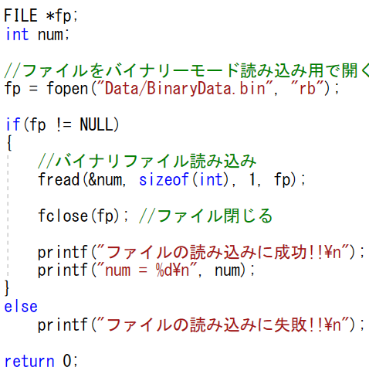
練習2
プログラムを打ち込み、実行してみてください。
読み取り側

Slide 7
fread関数
バイナリデータの読み込みには fread関数 を使用します。
fread( 変数のポインタ, サイズ, 数, FILEポインタ )
という形式で値を設定します。（freadに似ています）
練習2ではint型変数 num に値を読み込んでいます。
読み込まれたバイナリデータは、
変数に保存することにより、
通常の変数と同じように使うことができます。
では、セーブデータを模したバイナリデータを出力してみます。

Slide 8
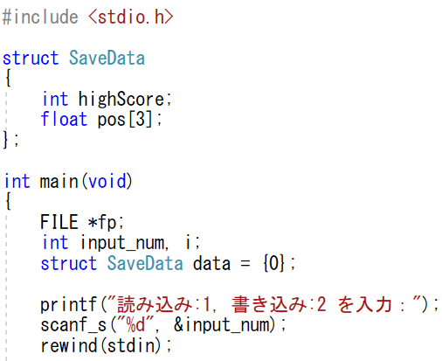
プログラムを打ち込み、実行してみてください。
長いのでプリントを用意しています。
練習3-1
続く

Slide 9
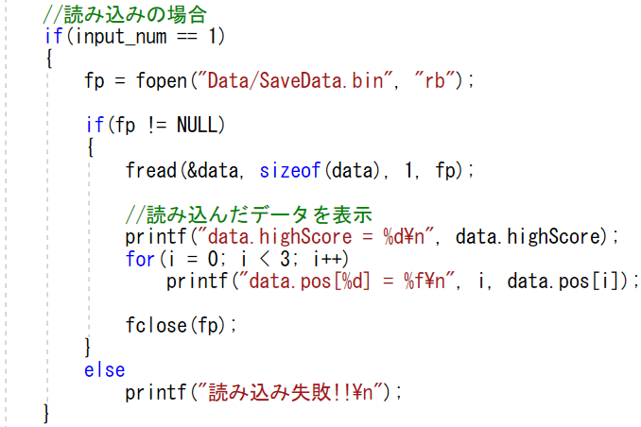
練習3-2
続きです。
続く

Slide 10
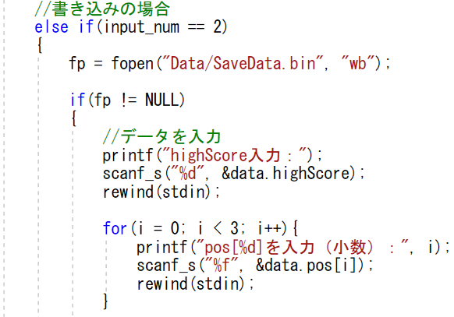
練習3-3
続きです。
続く

Slide 11
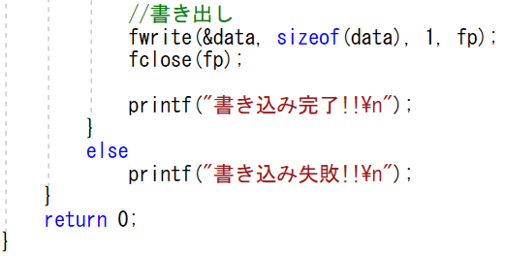
練習3-4
続きです。
以上です

Slide 12
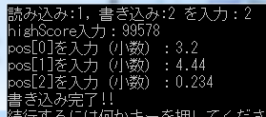
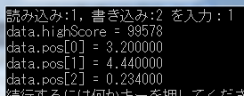
下の画像のようになっていれば成功です。
先に書き出し処理を行わないと失敗します。
（読み込みを先に行ってもデータが存在しないため）
←書き出し側
←読み取り側

Slide 13
保存したい情報
練習3で行ったように、
保存したい情報は１つの構造体にまとめておくと、
大変楽に記録情報を作ることができます。
・保存する必要のある変数
・保存する必要のない変数
以上をきちんと割り出して、
バグの少ないプログラム作成をしましょう。

